Slide 1



TSINGHUA UNIVERSITY
“校内公众号信息整合助手”
中期汇报
汇报人：卢宇涛、耿睿、于川皓、王雪松

Slide 2
目录
TSINGHUA UNIVERSITY
CONTENTS
1
选题背景
2
应用介绍
3
技术架构
4
分工与过程管理
5
部署与测试
6
重难点问题及解决方法

Slide 3
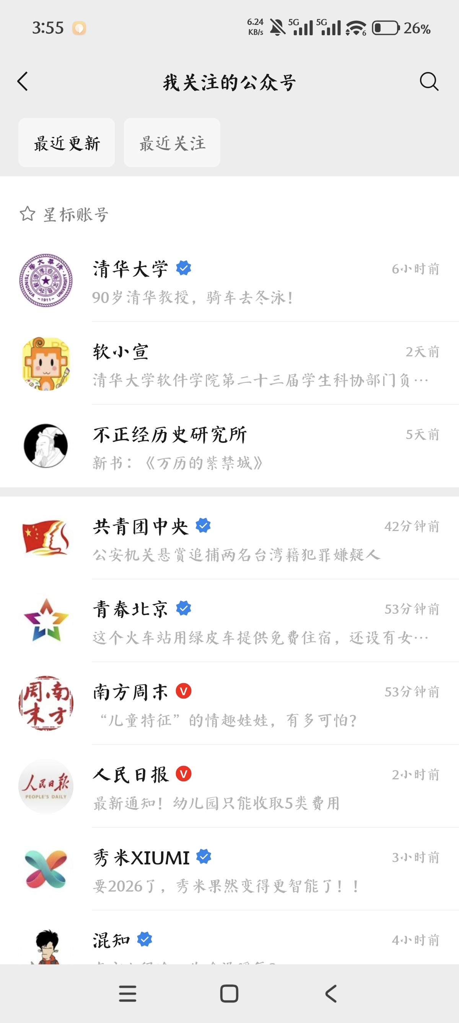
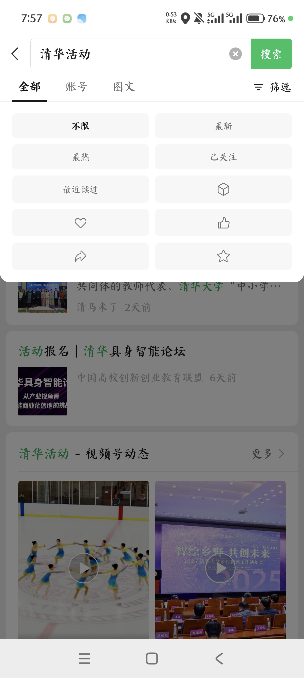
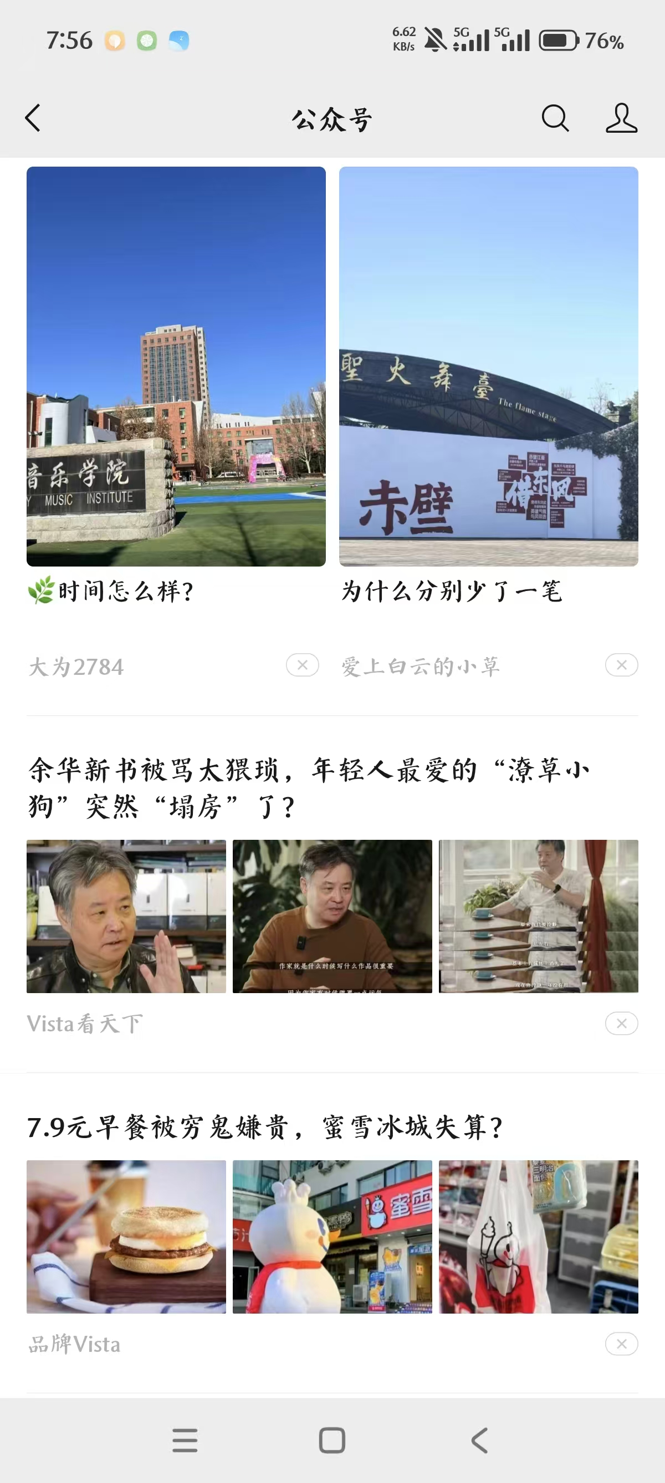


1.选题背景
TSINGHUA UNIVERSITY
微信公众号已成为校园信息发布的主要渠道，但信息分散、重复、冗余。
搜索栏虽然有筛选，但是没有细致到标签和公众号
会带有广告
现有公众号管理太过简单，没有便捷的交互按钮
与订阅无关的内容很有可能占用碎片时间，降低搜索效率

Slide 4

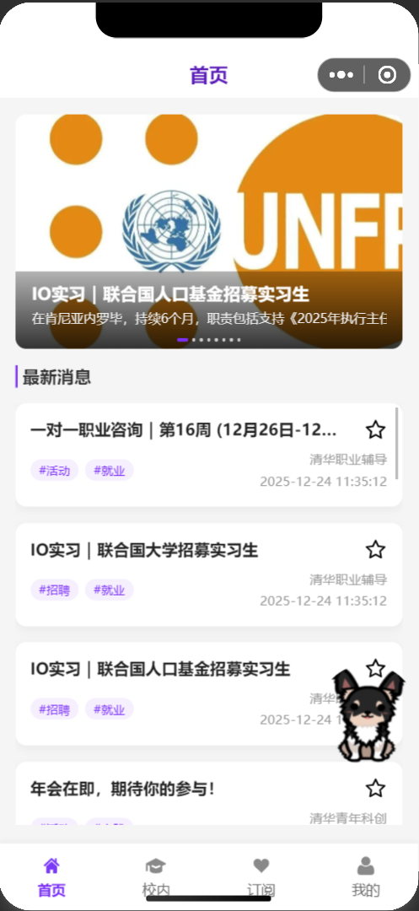
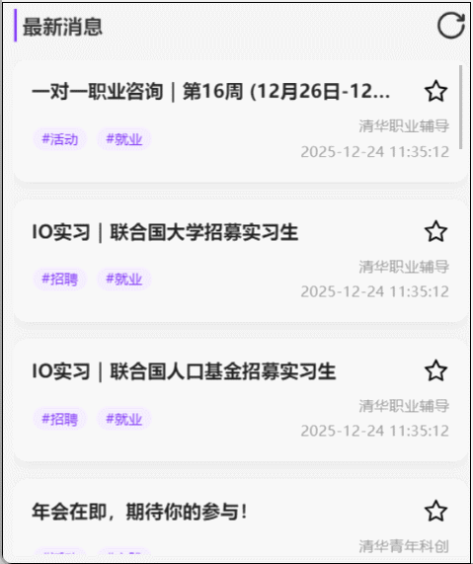
2.应用介绍
“首页”页面
TSINGHUA UNIVERSITY
轮播图：
基于历史记录、订阅、收藏等信息
由推荐算法推荐8篇最符合用户喜好
的文章
文章卡片：
呈现标题、标签、公众号、发表日期、
关键词、摘要等信息;
提供收藏、浏览原文、添加代办等功
能.

Slide 5
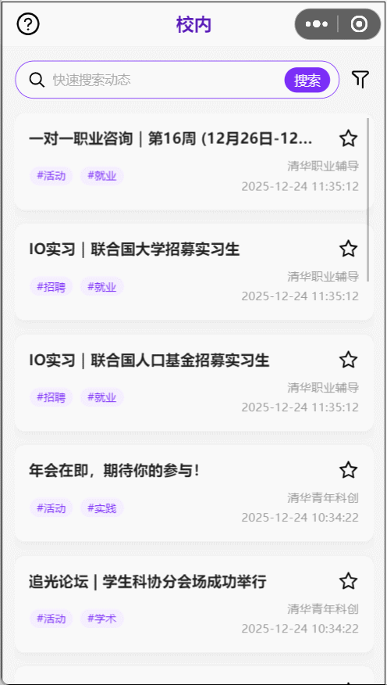
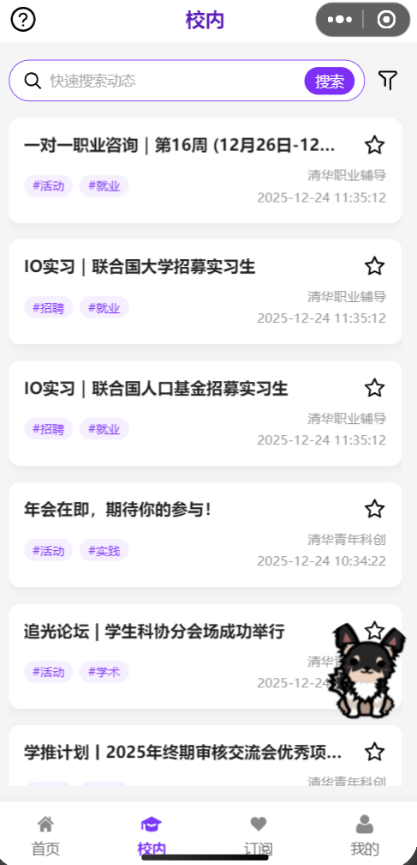
2.应用介绍
“校内”页面
TSINGHUA UNIVERSITY
校内公众号：
经过精细挑选选出23个校内最常用公众号
涵盖学习、生活、通知、就业的方方面面
模糊搜索：
引入meilisearch工具
不用担心因输入不准确找不到想要的内容了
高级搜索：
允许时间范围、文章类型、内容领域、公众号、
关键词多条件筛选，提高搜索准确度

Slide 6
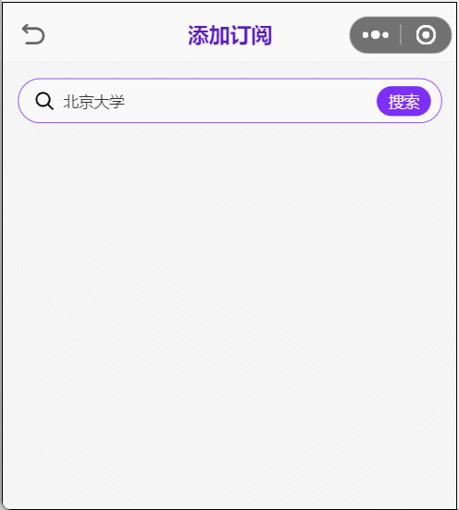
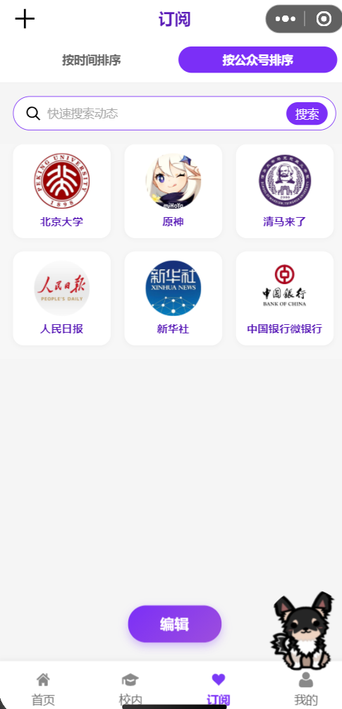
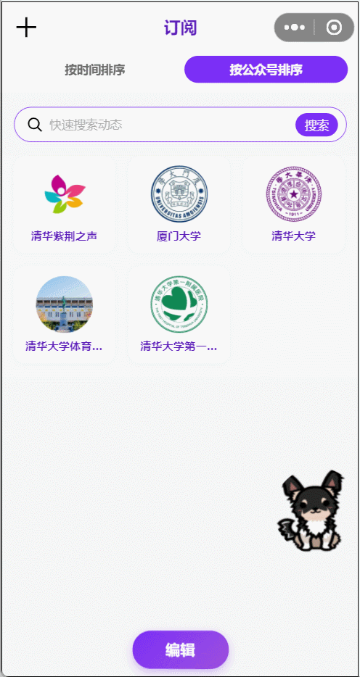
2.应用介绍
“订阅”页面
TSINGHUA UNIVERSITY
公众号管理：
搜索、订阅公众号
对已有公众号排序、取消订阅
两种视图模式：
公众号视图：浏览公众号、阅览公众号文章列表
文章视图：将已订阅公众号的所有文章按时间顺序呈现

Slide 7
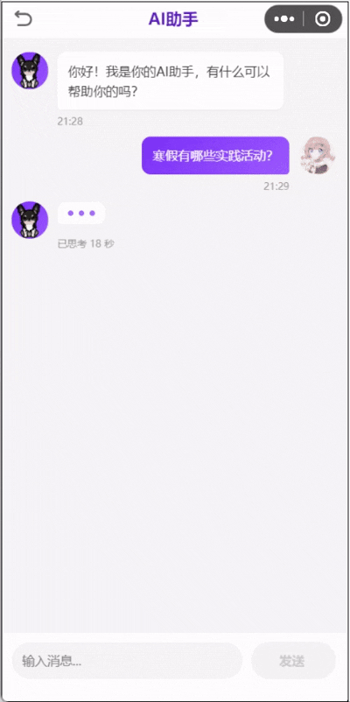
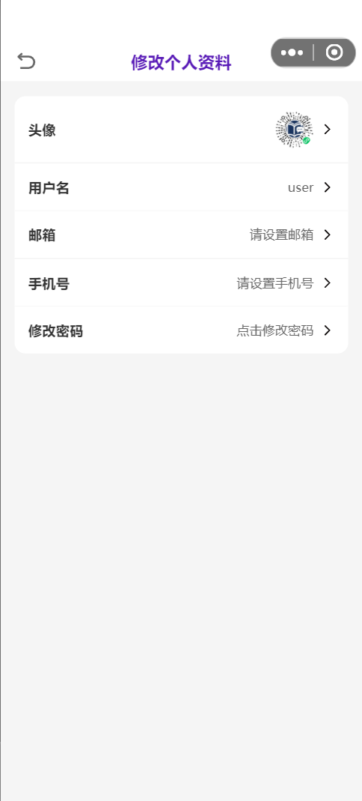
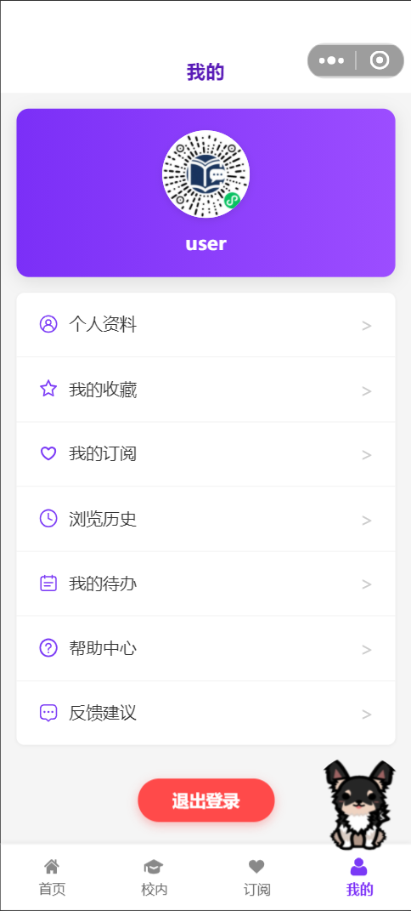
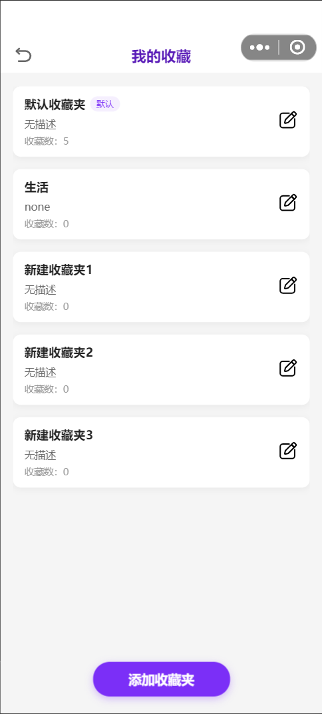
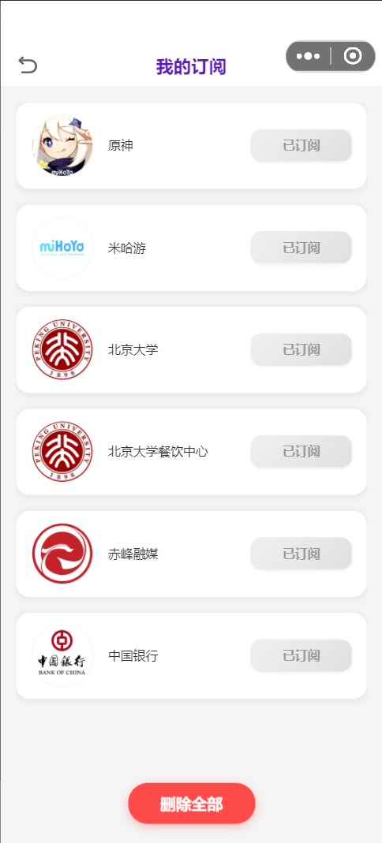
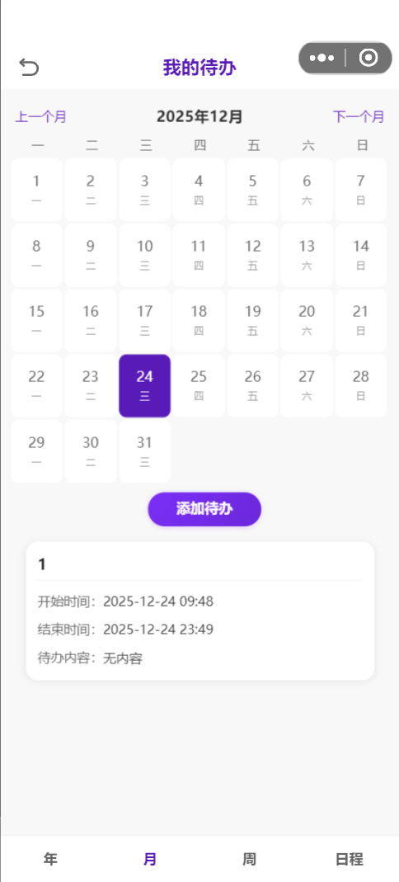
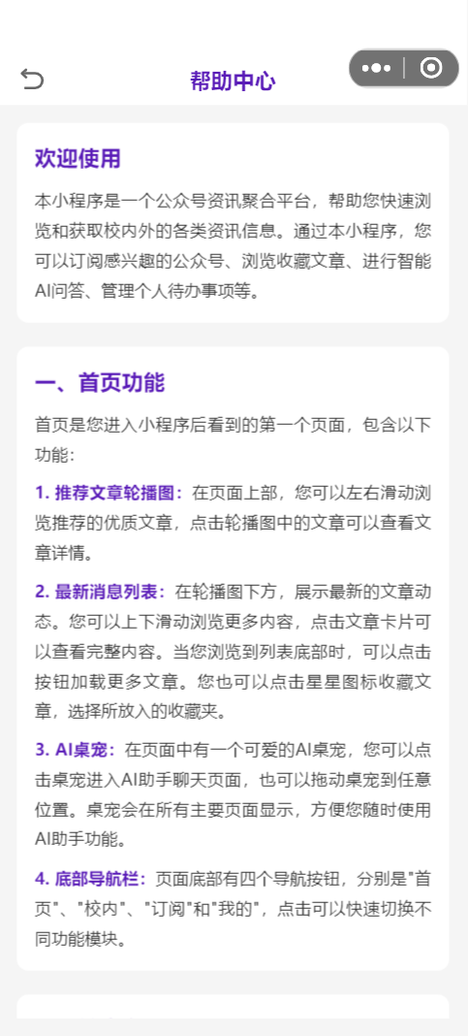
2.应用介绍
其它页面
TSINGHUA UNIVERSITY
更多功能等待探索
①AI问答
②个人资料管理
③收藏夹管理
④待办管理
⑤浏览历史
⑥帮助页面
⑦反馈建议
......

Slide 8















3.技术架构
架构风格：前后端分离+微服务架构
TSINGHUA UNIVERSITY
前端
后端
服务支持
开发平台
AI服务
域名管理
数据库
web框架
微信开发者工具
API文档
模糊搜索
风格测试
开发语言
容器部署
开发语言
覆盖率测试
负载均衡
COVERAGE.PY
代码管理
小组交流
压力测试

Slide 9
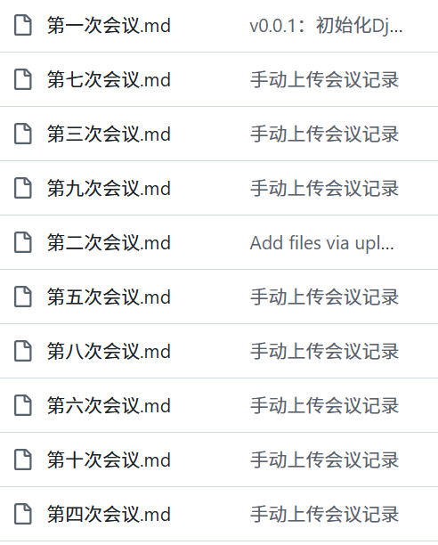
4.分工与过程管理
TSINGHUA UNIVERSITY
过程管理
一共进行十次会议和三次集体开发，开发节奏总体遵从迭代计划
 | 卢宇涛 | 耿睿 | 于川皓 | 王雪松
原型设计 |  |  | √
需求文档 |  | √
迭代计划 | √ | √
前端开发 |  | √ | √
后端开发 | √ |  |  | √
项目部署 | √
日常维护 | √
程序发布 |  | √
性能测试 | √ |  |  | √
会议记录 | √
前端功能测试 | √ |  | √
后端功能测试 | √ |  |  | √
PPT制作 | √
项目汇报 |  | √

Slide 10
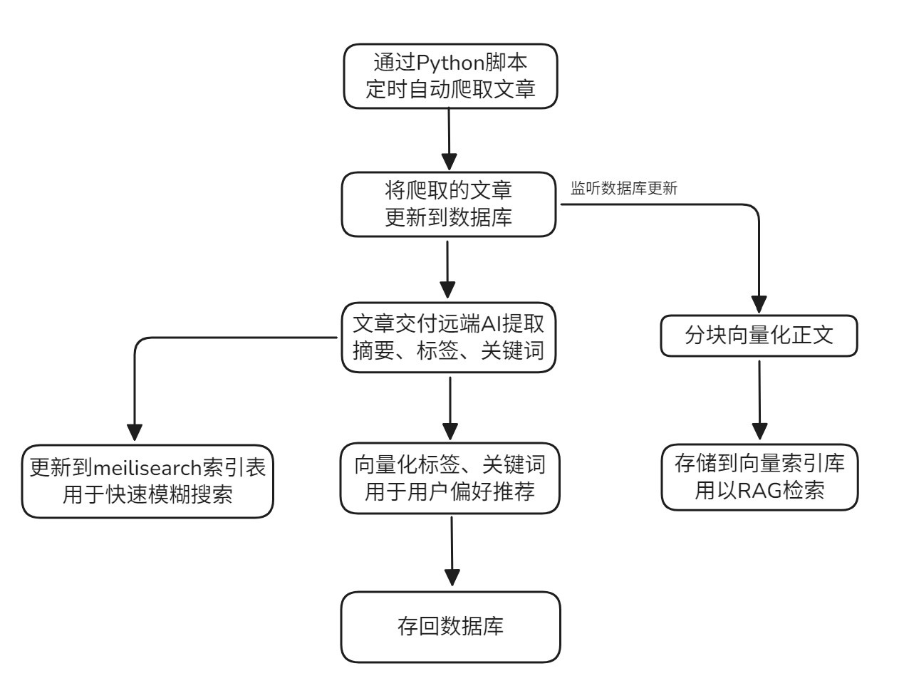
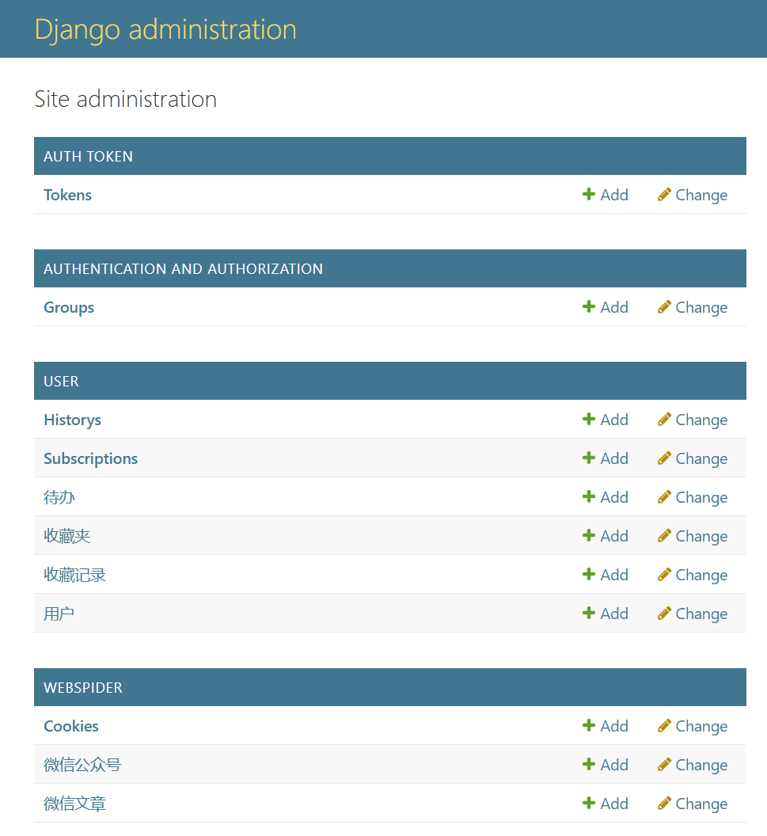
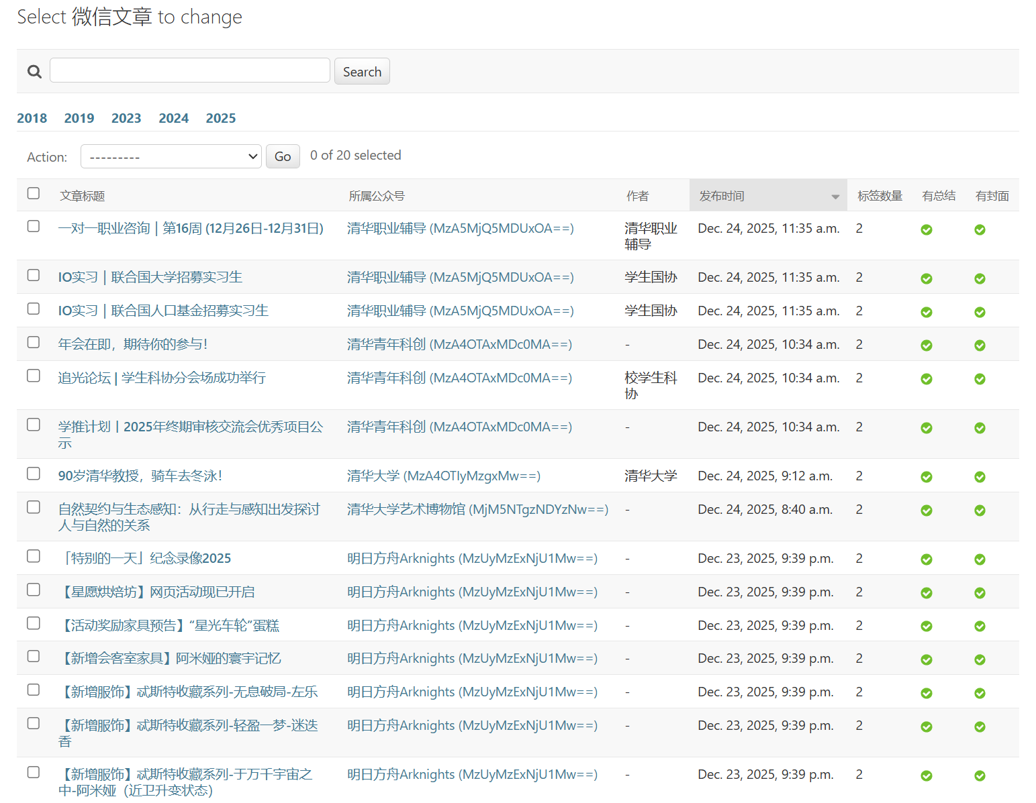
5.部署与测试
TSINGHUA UNIVERSITY
服务器后台实现日常工作自动执行
管理员依然可以通过django后端实现数据库管理

Slide 11
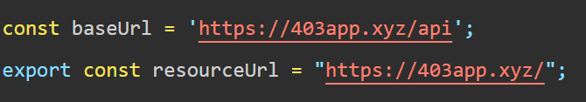
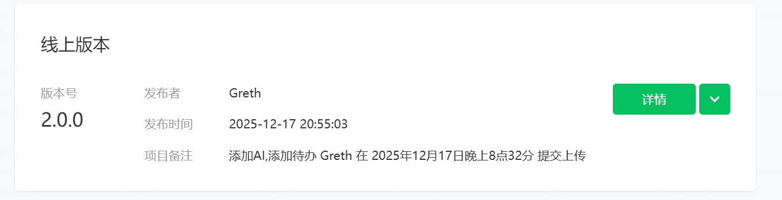
5.部署与测试
TSINGHUA UNIVERSITY
注册域名并反向代理，发布小程序
Mysql数据库服务
Python加载器服务
Docker容器化平台
Nginx反向代理服务
环境准备→配置文件准备→启动服务 →
数据持久化→维护操作
服务器
购买域名[403app.xyz]
获取ssh证书
进行HTTPS的反向代理
检查代码质量
提交审核并发布
小程序

Slide 12
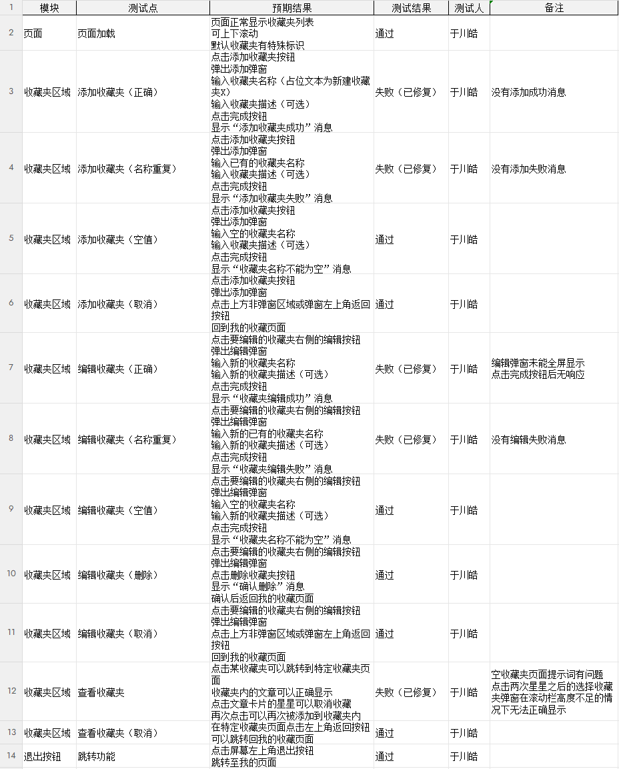
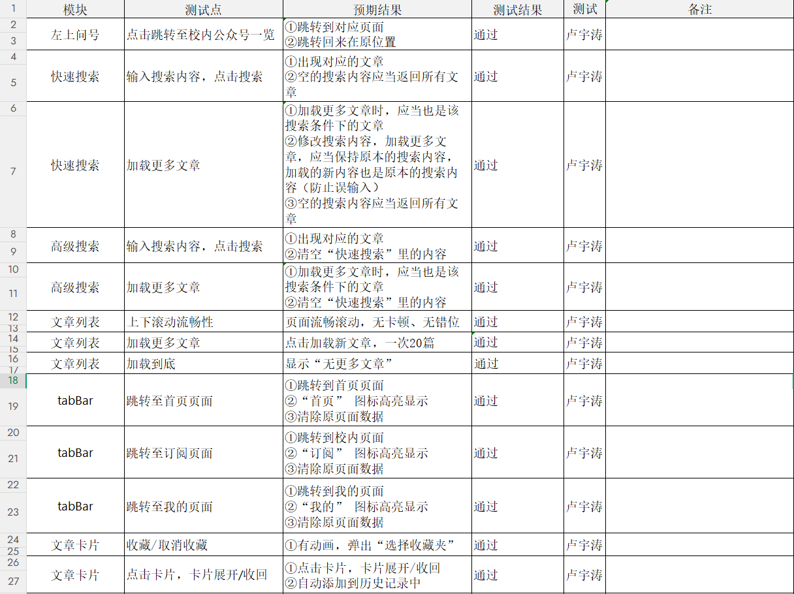
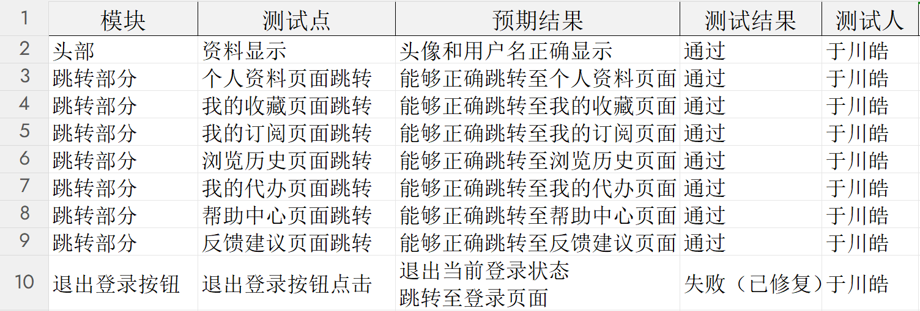
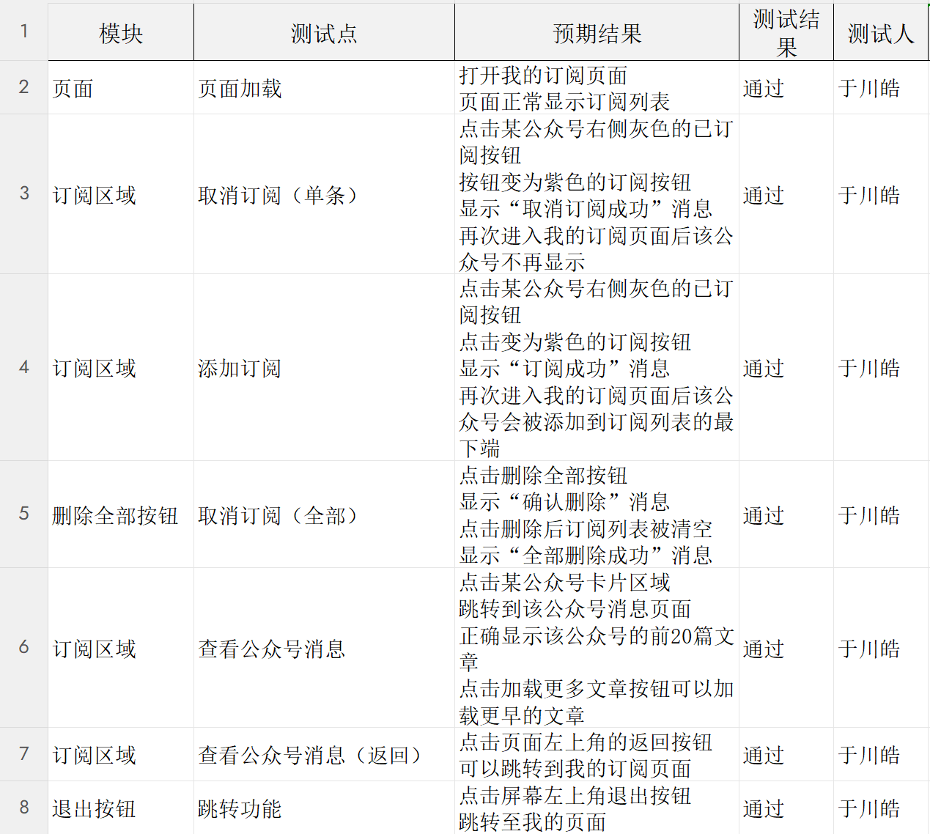
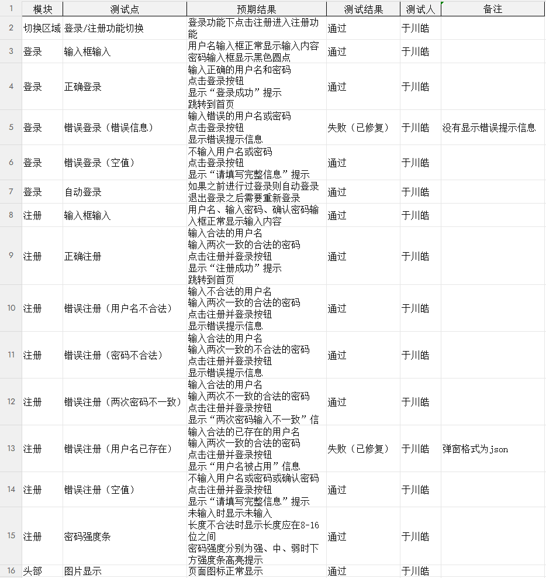
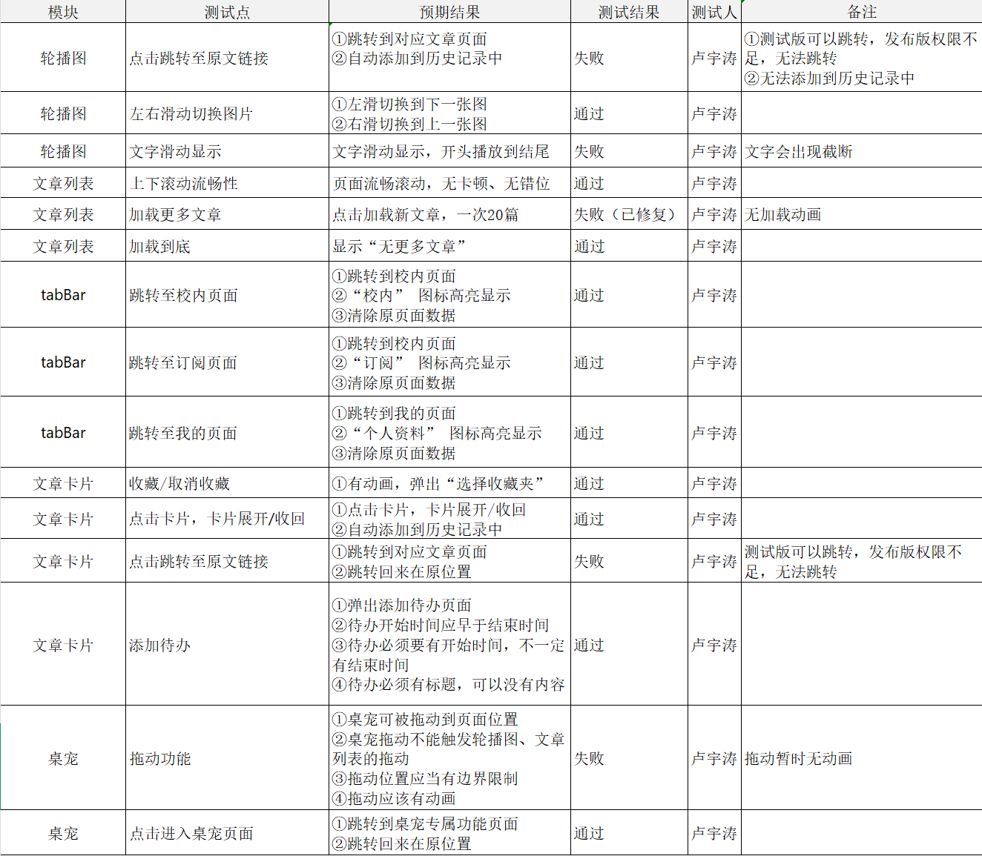
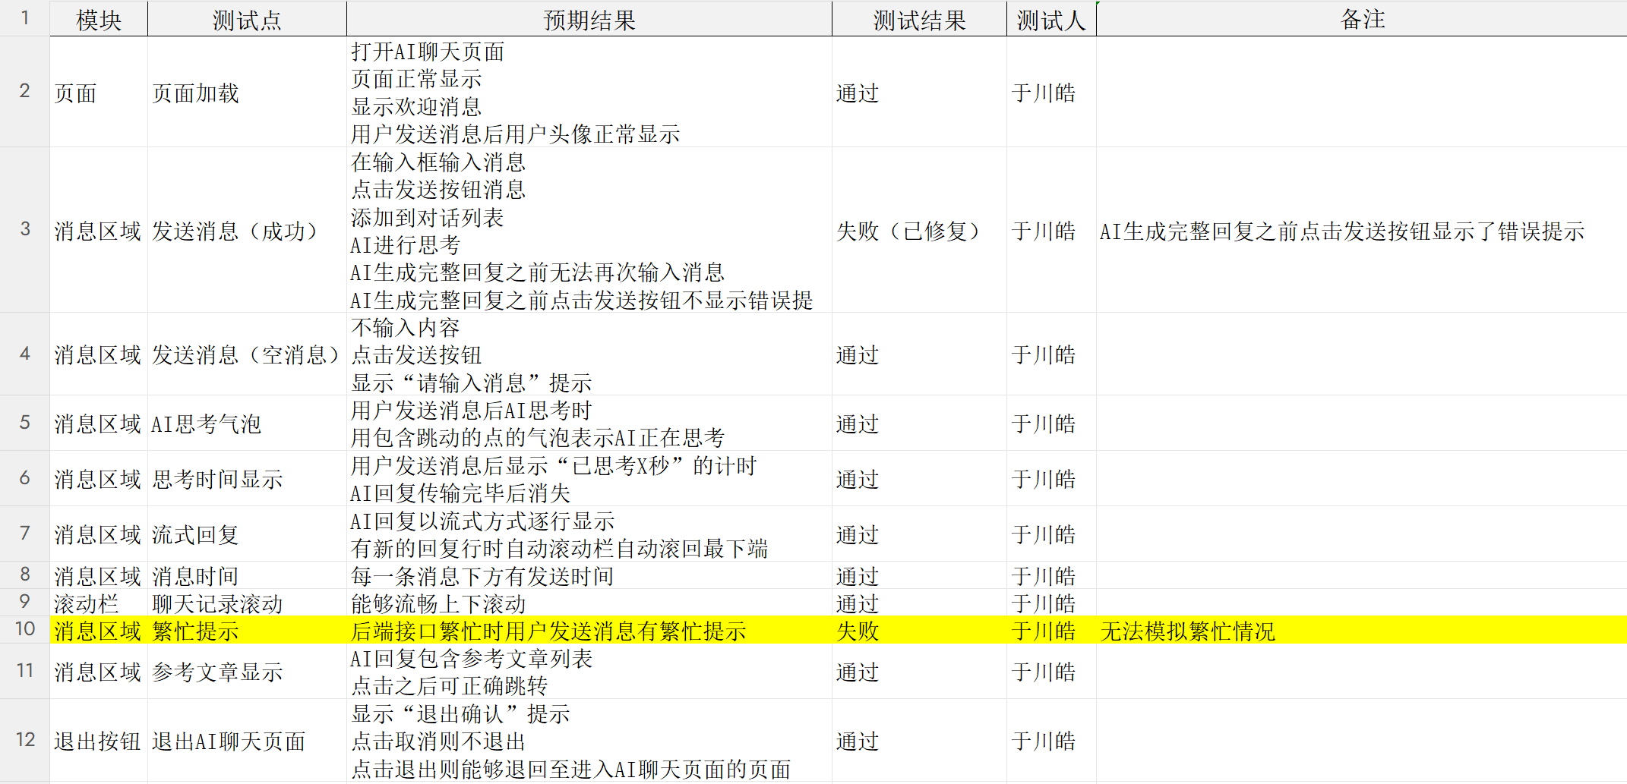
5.部署与测试
TSINGHUA UNIVERSITY
前端功能测试
整体测试覆盖17个核心页面，累计设计206条测试用例，修改了多处错误，保障了前端功能的稳定性。

Slide 13
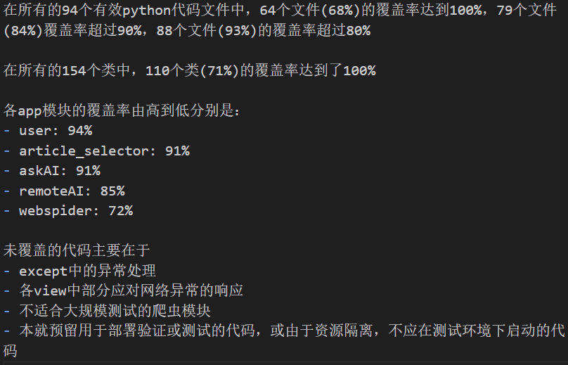
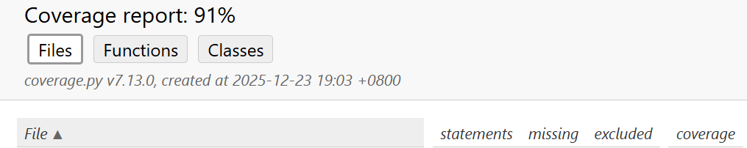
5.部署与测试
TSINGHUA UNIVERSITY
后端覆盖率测试
有效功能代码是4696行，总覆盖率达到了91%，并对结果做出合理分析。

Slide 14
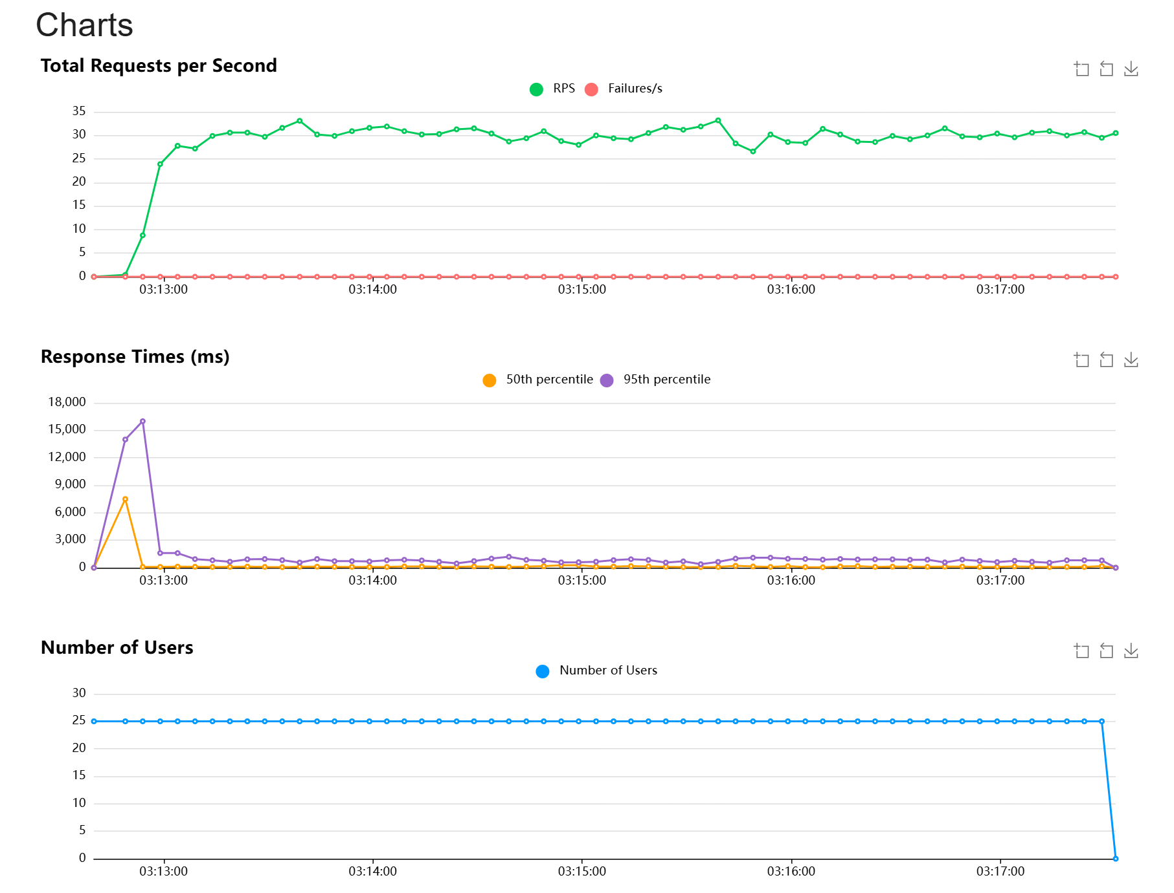
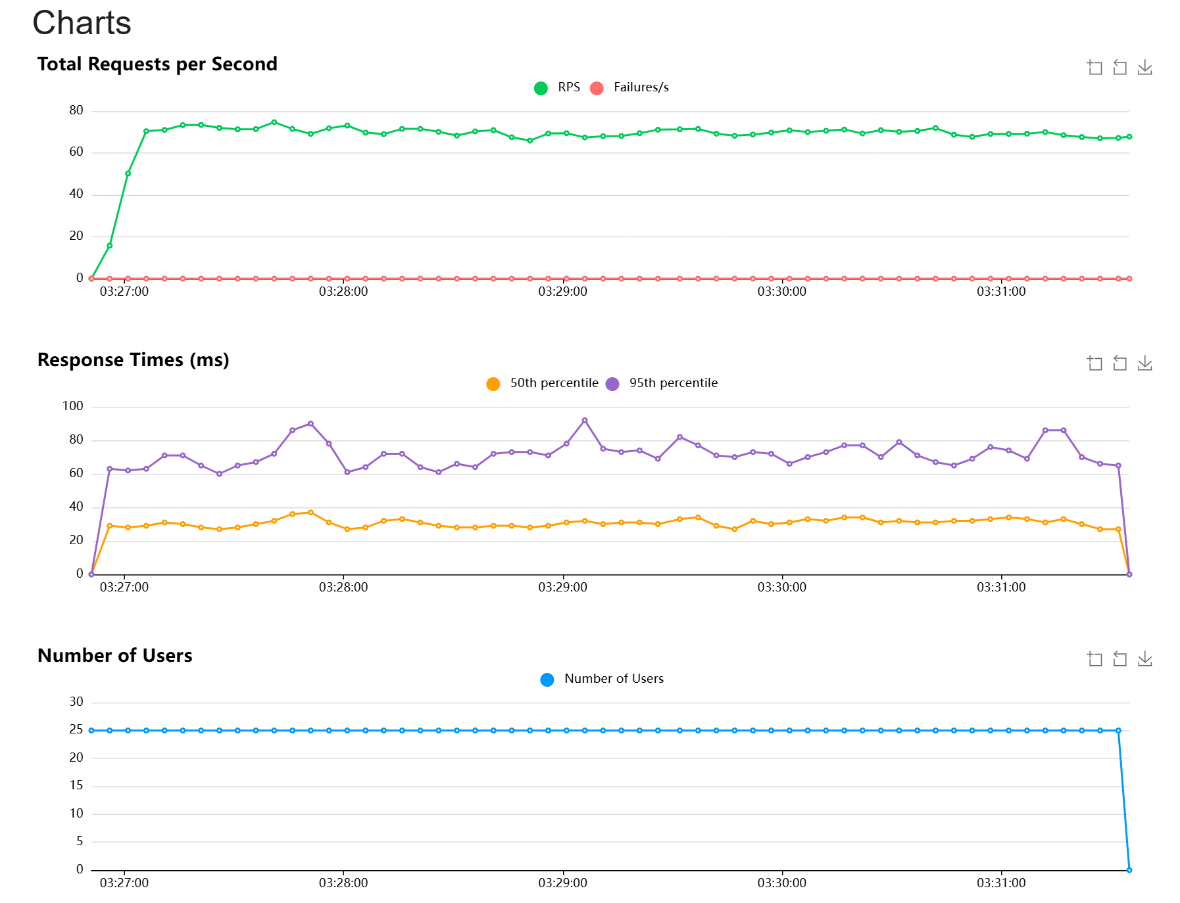
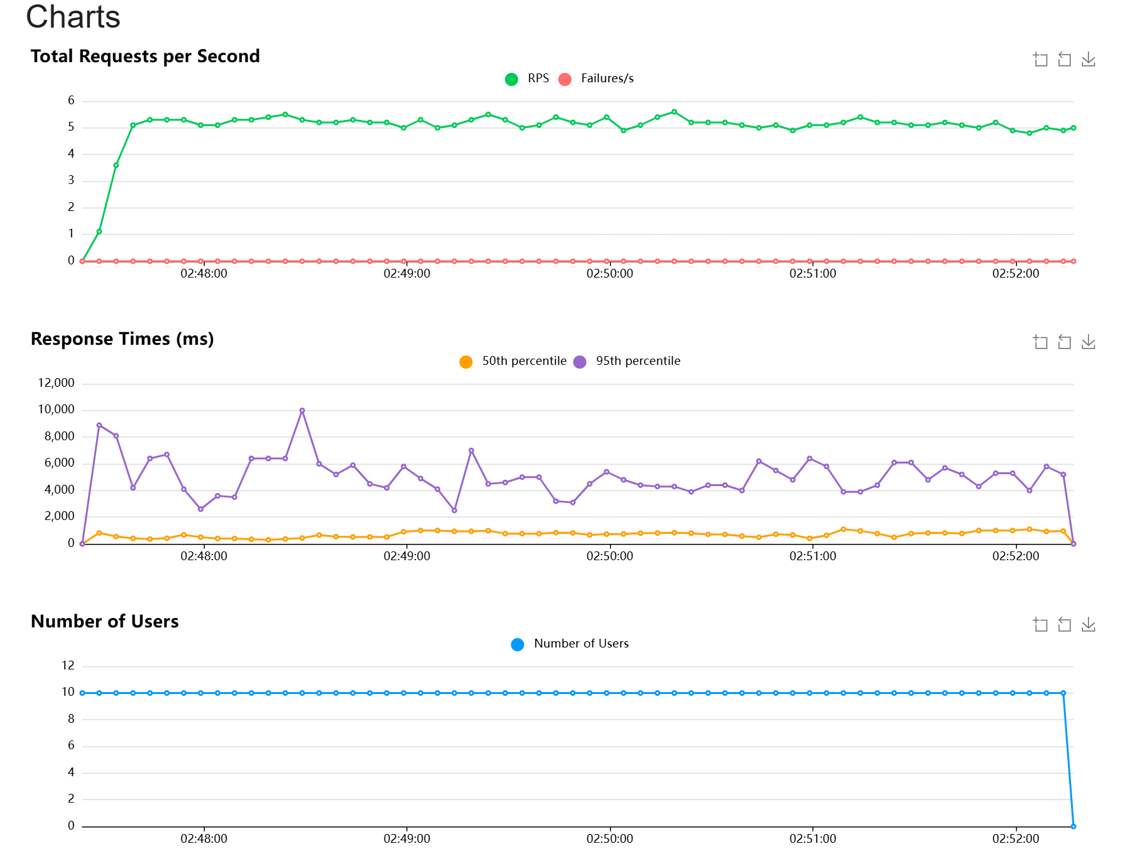
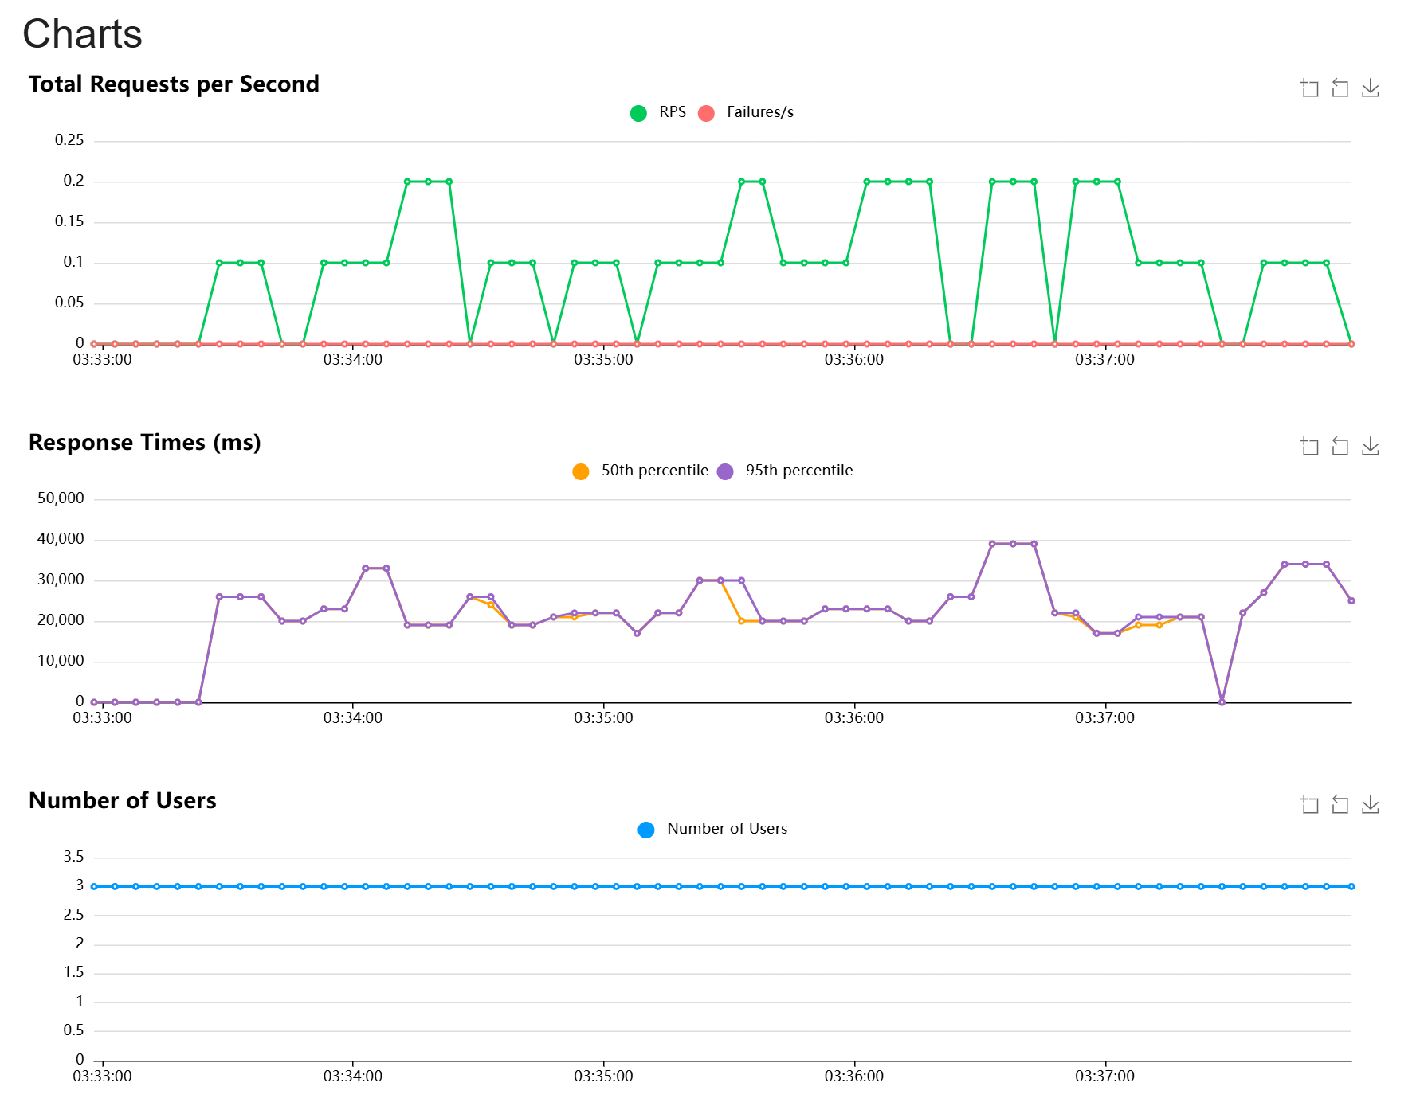
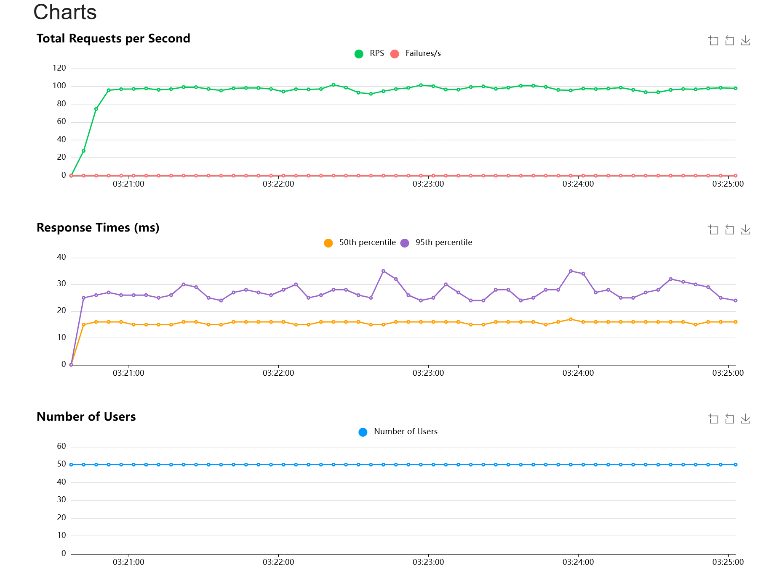
5.部署与测试
文章推送：25并发数持续运行5分钟
用户写入：25并发数持续运行5分钟
TSINGHUA UNIVERSITY
后端压力测试
绝大多数情况下不会有明显延迟。中位数0.11s，95%都<1s
95%都<0.1s，99%都<0.15s
静态资源：10并发数持续运行5分钟
人工智能：10并发数持续运行5分钟
用户读取：50并发数持续运行5分钟
图片等资源比较大，但服务器的带宽太小
保证60%在1s以内，80%在2s以内
响应时长中位数22s
95%都<0.03s，99%都<0.1s
大部分接口在并发压力下响应延迟都可接受，除去远端AI，所有接口的中位数时延都完全在1s内，而且所有测试没有任何一例FAIL。

Slide 15
6.重难点问题及解决方法
TSINGHUA UNIVERSITY
1.使用melisearch搜索引擎、sqlitevector向量库、语义化向量模型等重型外部资源时遇到加载缓慢、并发危险等问题
解决办法：将对外部服务的所有操作，封装在相应的抽象适配器类中：通过单例模式和全局加载器，让应用层以统一方式取得全局共享的单例实例，避免了重复加载和初始化造成的开销，以及可能的并发读写冲突、读结果不一致等资源竞争问题；通过累积批量更新的方式，提高了IO性能，控制了内存占用；保证了调用的简单性和一致性，便于复用、测试和更新。
2.高并发数据库写入时用django信号更新计数带来的计数错误，甚至出现大数/负数的问题
解决办法：在接收到信号、计数更新时使用django.db.models库的原子操作F，锁定数据库中的某个记录，直到事务结束前才释放锁，避免同时写入；同时通过添加Nginx配置限制接口最大并发数目，降低服务器压力，保护计数准确。
3.降低爬虫封禁风险
解决办法：优化爬虫策略，比如只爬取“校内公众号+有人订阅的公众号”；定期更换cookies；设置合适的爬虫间隔；一旦爬取到重复文章，停止当前爬取，直接开始下一个公众号的爬取......

Slide 16
TSINGHUA UNIVERSITY
演示完毕，感谢聆听！

